Slide 1
构造题选讲
南京外国语学校 王泽远

Slide 2

热身题
是否存在三个长度为 $n$ 的 $0\sim n−1$ 的排列 $a,b,c$，使得 $a_{i}+b_{i}=c_{i}(mod n)$。
如果是则给出构造。

Slide 3

显然 $n$ 为偶数时，左边的和为 $\left(n−1\right)n$，而右边的和为 $\frac{\left(n−1\right)n}{2}$，在 $mod n$意义下左边是 $0$，右边是 $\frac{n}{2}$。因此显然无解。
奇数的时候直接取两个 $0,⋯,n−1$ 即可。

Slide 4

一个 $2^{n}−1$ 个点的完全图，你需要找出尽量多的不交的三元环。
n<=10

Slide 5
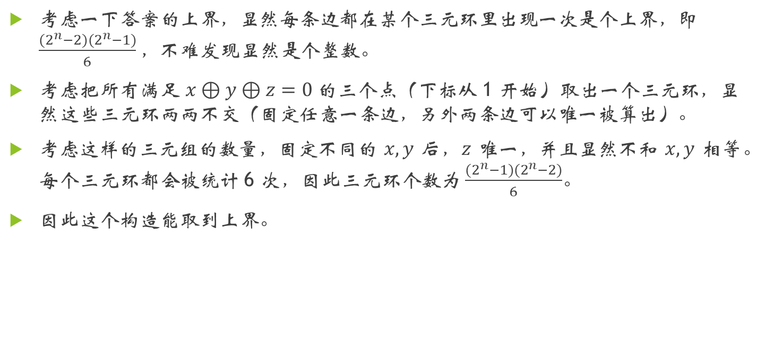
考虑一下答案的上界，显然每条边都在某个三元环里出现一次是个上界，即 $\frac{{(2}^{n}−2)(2^{n}−1)}{6}，$不难发现显然是个整数。
考虑把所有满足 $x⊕y⊕z=0$ 的三个点（下标从 1 开始）取出一个三元环，显然这些三元环两两不交（固定任意一条边，另外两条边可以唯一被算出）。
考虑这样的三元组的数量，固定不同的 $x,y$ 后，$z$ 唯一，并且显然不和 $x,y$ 相等。每个三元环都会被统计 6 次，因此三元环个数为 $\frac{{(2}^{n}−1)(2^{n}−2)}{6}$。
因此这个构造能取到上界。

Slide 6

一个 $2n$ 个点的完全图，你需要把这些边分成 $2n−1$ 组，每组$n$ 条边，且每组都是一个匹配（即任意两条边没有公共点）
$n≤1000$

Slide 7

考虑如下构造：对于一组$0≤x<y<2n−1$，我们把它们对应的边扔到$x+y(mod 2n−1)$ 这一组。注意到$2n−1$ 是个奇数，因此对于每个$i$，存在唯一的$k$ 使得$2k=i(mod 2n−1)$。把$k$ 和$2n−1$ 的连边扔到$i$ 这一组即可。
不难发现这样的构造显然所有边都被使用了至少一次，因此是个合法的构造。

Slide 8

一个$n$ 个点的完全图，你需要从中选出尽量多的不交的树。
$n≤1000$

Slide 9
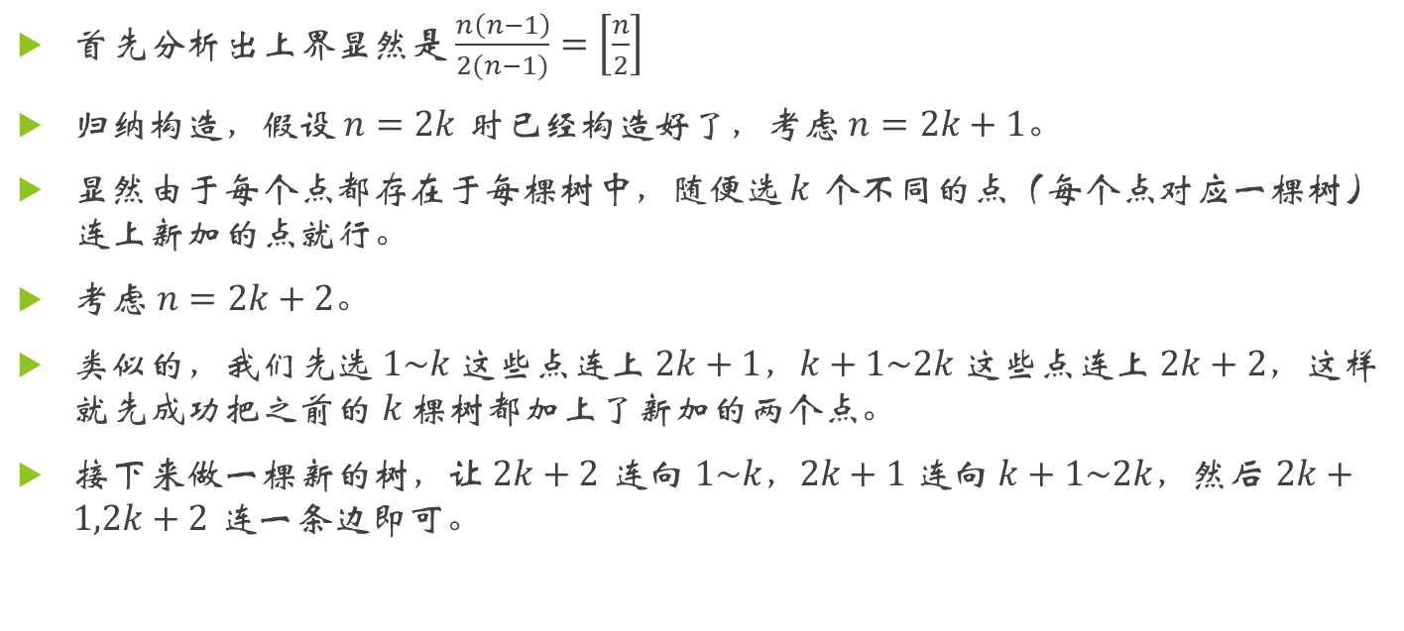
首先分析出上界显然是 $\frac{n\left(n−1\right)}{2(n−1)}=\left[\frac{n}{2}\right]$
归纳构造，假设$n=2k$ 时已经构造好了，考虑$n=2k+1$。
显然由于每个点都存在于每棵树中，随便选$k$ 个不同的点（每个点对应一棵树）连上新加的点就行。
考虑$n=2k+2$。
类似的，我们先选$1\sim k$ 这些点连上$2k+1$，$k+1\sim 2k$ 这些点连上$2k+2$，这样就先成功把之前的$k$ 棵树都加上了新加的两个点。
接下来做一棵新的树，让$2k+2$ 连向$1\sim k$，$2k+1$ 连向$k+1\sim 2k$，然后$2k+1,2k+2$ 连一条边即可。

Slide 10

NFLSPC #3 G
平面上有$n$ 个蓝色的点，你需要加上$k$ 个红色的点，使得任意三个蓝点组成的三角形内部都必须至少有一个红点。注意红点必须在三角形内部，不能在边上。
你需要最小化 $k$ 的大小。
$n≤100$。

Slide 11
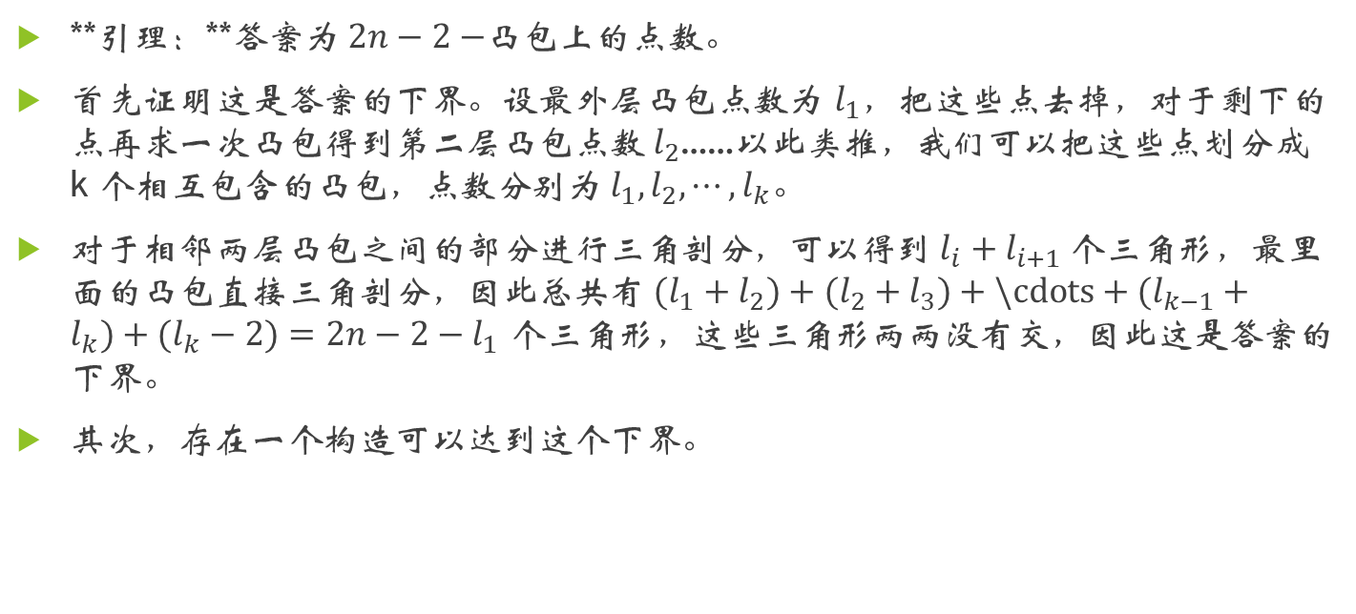
**引理：**答案为 $2n−2−$凸包上的点数。
首先证明这是答案的下界。设最外层凸包点数为 $l_{1}$，把这些点去掉，对于剩下的点再求一次凸包得到第二层凸包点数 $l_{2}$……以此类推，我们可以把这些点划分成 k 个相互包含的凸包，点数分别为 $l_{1},l_{2},⋯,l_{k}$。
对于相邻两层凸包之间的部分进行三角剖分，可以得到 $l_{i}+l_{i+1}$个三角形，最里面的凸包直接三角剖分，因此总共有 $(l_{1}+l_{2})+(l_{2}+l_{3})+\backslash cdots+(l_{k−1}+l_{k})+(l_{k}−2)=2n−2−l_{1}$ 个三角形，这些三角形两两没有交，因此这是答案的下界。
其次，存在一个构造可以达到这个下界。

Slide 12
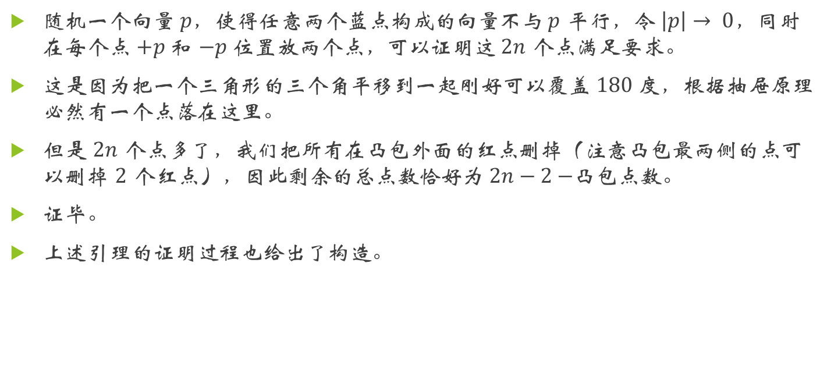
随机一个向量 $p$，使得任意两个蓝点构成的向量不与 $p$ 平行，令 $\left|p\right|→ 0$，同时在每个点 $+p$和 $−p$位置放两个点，可以证明这 $2n$ 个点满足要求。
这是因为把一个三角形的三个角平移到一起刚好可以覆盖 $180$ 度，根据抽屉原理必然有一个点落在这里。
但是 $2n$ 个点多了，我们把所有在凸包外面的红点删掉（注意凸包最两侧的点可以删掉 $2$ 个红点），因此剩余的总点数恰好为 $2n−2−$凸包点数。
证毕。
上述引理的证明过程也给出了构造。

Slide 13
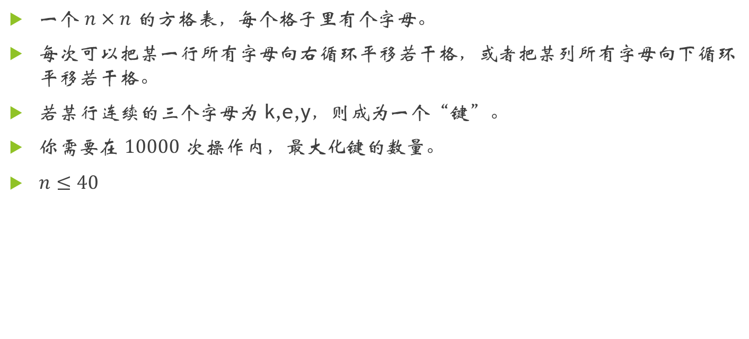
NFLSPC #2 C
一个 $n×n$ 的方格表，每个格子里有个字母。
每次可以把某一行所有字母向右循环平移若干格，或者把某列所有字母向下循环平移若干格。
若某行连续的三个字母为 k,e,y，则成为一个“键”。
你需要在 $10000$ 次操作内，最大化键的数量。
$n≤40$

Slide 14
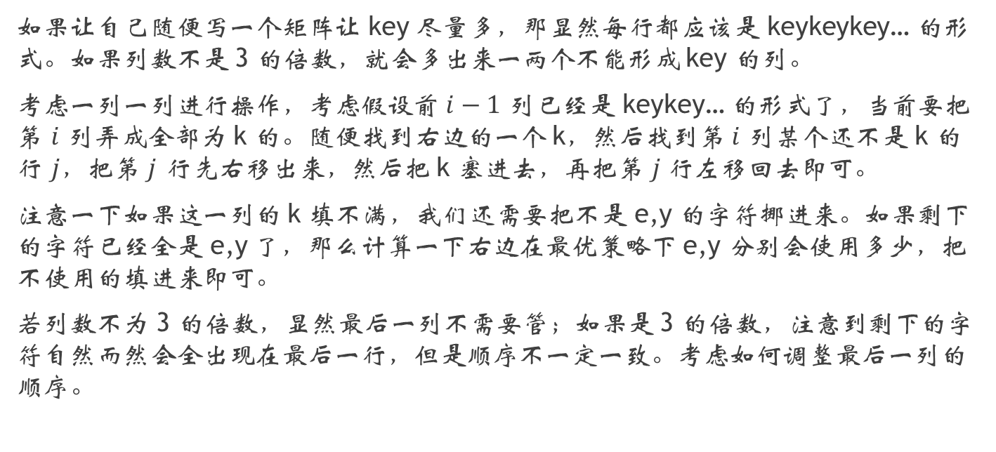
如果让自己随便写一个矩阵让 key 尽量多，那显然每行都应该是 keykeykey… 的形式。如果列数不是 3 的倍数，就会多出来一两个不能形成 key 的列。
考虑一列一列进行操作，考虑假设前 $i−1$ 列已经是 keykey… 的形式了，当前要把第 $i$ 列弄成全部为 k 的。随便找到右边的一个 k，然后找到第 $i$ 列某个还不是 k 的行 $j$，把第 $j$ 行先右移出来，然后把 k 塞进去，再把第 $j$ 行左移回去即可。
注意一下如果这一列的 k 填不满，我们还需要把不是 e,y 的字符挪进来。如果剩下的字符已经全是 e,y 了，那么计算一下右边在最优策略下 e,y 分别会使用多少，把不使用的填进来即可。
若列数不为 3 的倍数，显然最后一列不需要管；如果是 3 的倍数，注意到剩下的字符自然而然会全出现在最后一行，但是顺序不一定一致。考虑如何调整最后一列的顺序。

Slide 15
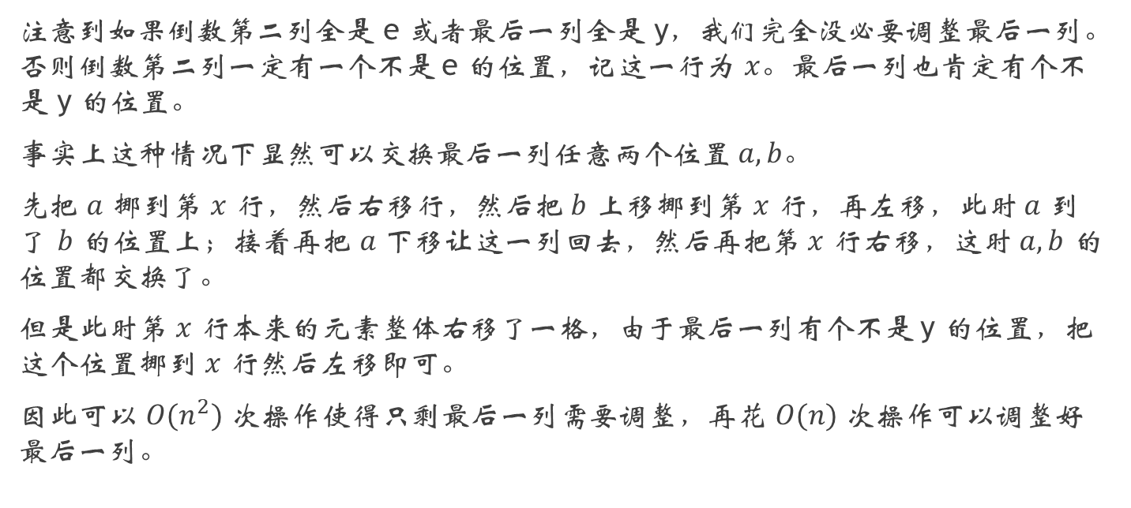
注意到如果倒数第二列全是 e 或者最后一列全是 y，我们完全没必要调整最后一列。否则倒数第二列一定有一个不是 e 的位置，记这一行为 $x$。最后一列也肯定有个不是 y 的位置。
事实上这种情况下显然可以交换最后一列任意两个位置 $a,b$。
先把 $a$ 挪到第 $x$ 行，然后右移行，然后把 $b$ 上移挪到第 $x$ 行，再左移，此时 $a$ 到了 $b$ 的位置上；接着再把 $a$ 下移让这一列回去，然后再把第 $x$ 行右移，这时 $a,b$ 的位置都交换了。
但是此时第 $x$ 行本来的元素整体右移了一格，由于最后一列有个不是 y 的位置，把这个位置挪到 $x$ 行然后左移即可。
因此可以 $O(n^{2})$ 次操作使得只剩最后一列需要调整，再花 $O(n)$ 次操作可以调整好最后一列。

Slide 16

给定一个 $1∼n^{2}+n$ 的排列，你需要从中选出一个长度为 $2n$ 的子序列使得子序列中第 $2k$ 和第 $2k−1$ 大的数相邻。
试构造出一个子序列，或说明不可能。
$n≤1000$

Slide 17

把序列分成 $n$ 段，每段 $n+1$ 个数字。我们每次找到第二小的数字最小的段，把这段最小和次小的数字选入子序列中，并删除这一段；同时把所有其他段里小于这段第二小的数字的位置全部删掉。
注意到每次只会删掉一个段，且所有其他段中数字个数至多减少 1，因此必然有解。

Slide 18

有个 $2n×m$ 的棋盘，有 $n×m$ 个红格子和 $n×m$ 个蓝格子。保证棋盘的左上角是红色，右下角是蓝色。你需要把蓝色格点中心两两连出一个向量，红色格子中心两两连出一个向量，你需要让这些向量之和为 0.

Slide 19
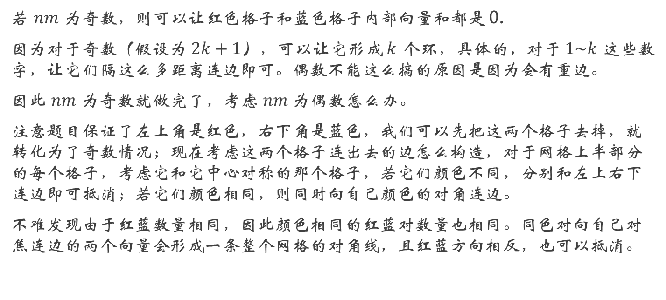
若 $nm$ 为奇数，则可以让红色格子和蓝色格子内部向量和都是 0.
因为对于奇数（假设为 $2k+1$），可以让它形成 $k$ 个环，具体的，对于 $1\sim k$ 这些数字，让它们隔这么多距离连边即可。偶数不能这么搞的原因是因为会有重边。
因此 $nm$ 为奇数就做完了，考虑 $nm$ 为偶数怎么办。
注意题目保证了左上角是红色，右下角是蓝色，我们可以先把这两个格子去掉，就转化为了奇数情况；现在考虑这两个格子连出去的边怎么构造，对于网格上半部分的每个格子，考虑它和它中心对称的那个格子，若它们颜色不同，分别和左上右下连边即可抵消；若它们颜色相同，则同时向自己颜色的对角连边。
不难发现由于红蓝数量相同，因此颜色相同的红蓝对数量也相同。同色对向自己对焦连边的两个向量会形成一条整个网格的对角线，且红蓝方向相反，也可以抵消。

Slide 20

给定一个环，环上每个点是三种颜色（RGB）之一，若一个点左右两边点的颜色不一样，你就可以任意改变这个点的颜色。
问能否在 $10n$ 次操作内，把一个环变成另一个。如果能，给出构造。
$5≤n≤{10}^{5}$

Slide 21
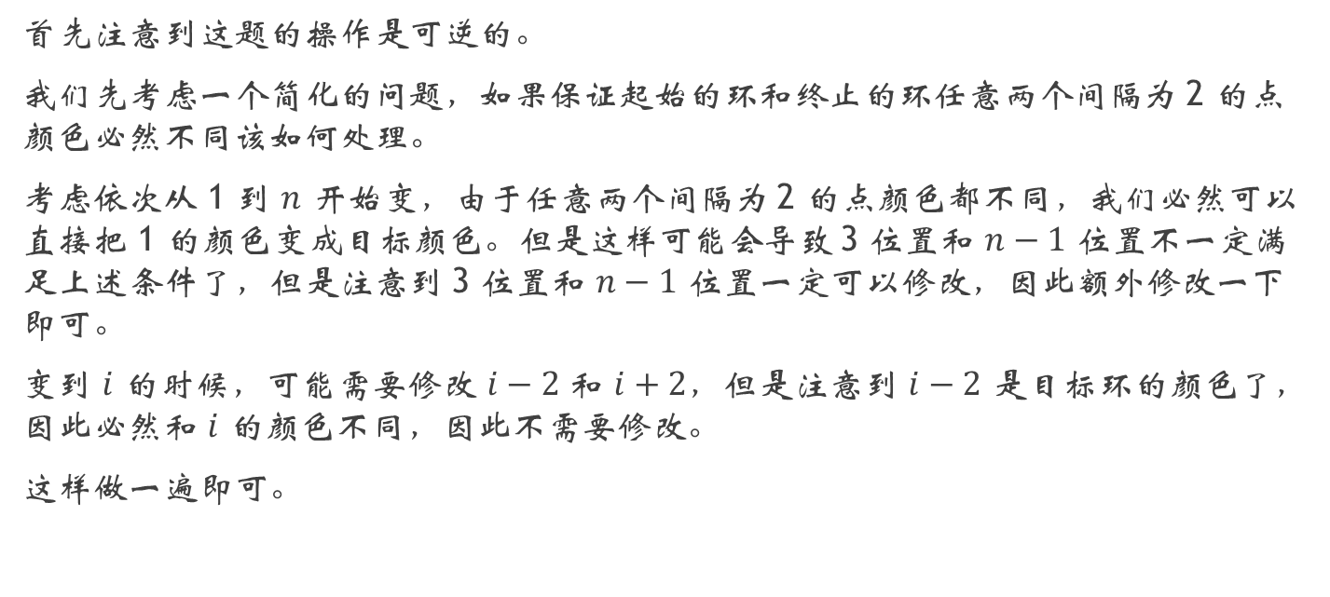
首先注意到这题的操作是可逆的。
我们先考虑一个简化的问题，如果保证起始的环和终止的环任意两个间隔为 2 的点颜色必然不同该如何处理。
考虑依次从 1 到 $n$ 开始变，由于任意两个间隔为 2 的点颜色都不同，我们必然可以直接把 1 的颜色变成目标颜色。但是这样可能会导致 3 位置和 $n−1$ 位置不一定满足上述条件了，但是注意到 3 位置和 $n−1$ 位置一定可以修改，因此额外修改一下即可。
变到 $i$ 的时候，可能需要修改 $i−2$ 和 $i+2$，但是注意到 $i−2$ 是目标环的颜色了，因此必然和 $i$ 的颜色不同，因此不需要修改。
这样做一遍即可。

Slide 22
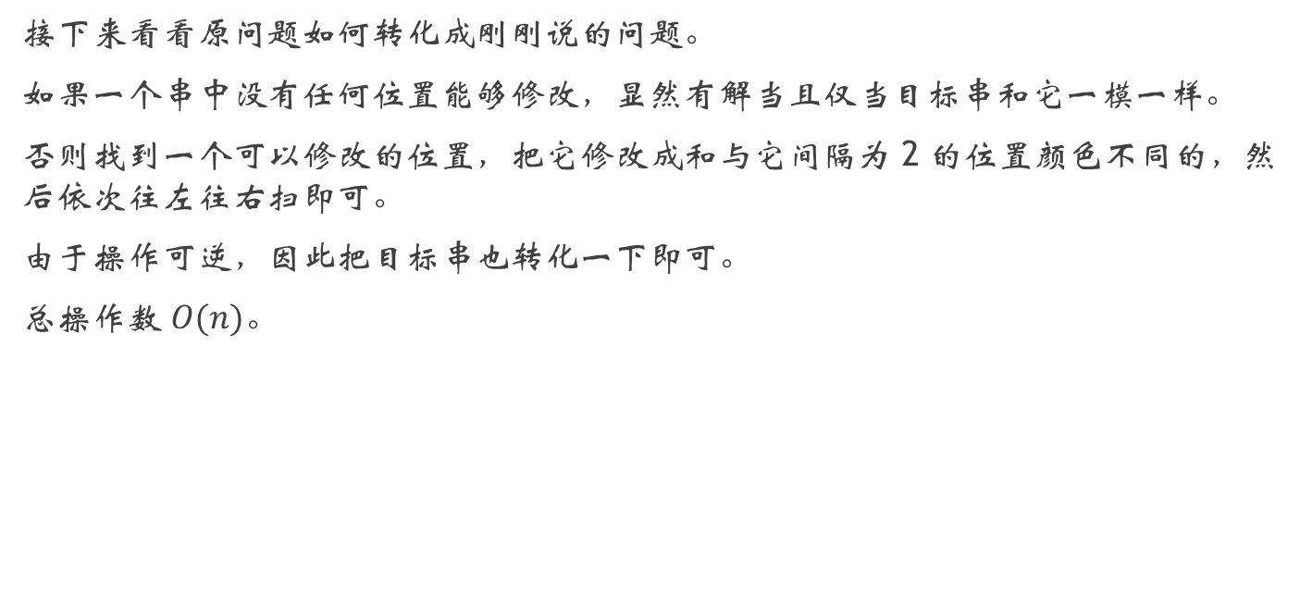
接下来看看原问题如何转化成刚刚说的问题。
如果一个串中没有任何位置能够修改，显然有解当且仅当目标串和它一模一样。
否则找到一个可以修改的位置，把它修改成和与它间隔为 2 的位置颜色不同的，然后依次往左往右扫即可。
由于操作可逆，因此把目标串也转化一下即可。
总操作数 $O(n)。$

Slide 23
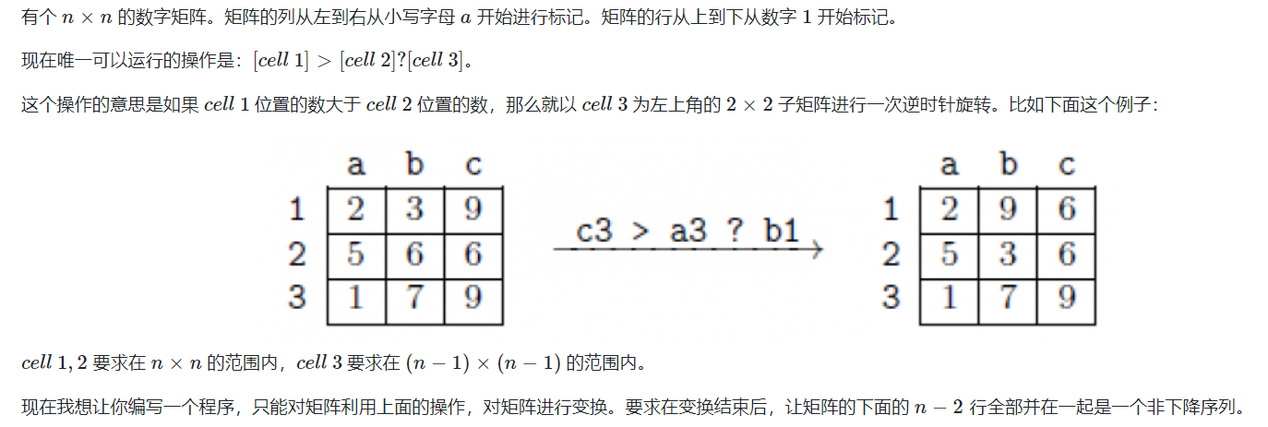

$$n≤9$$

Slide 24
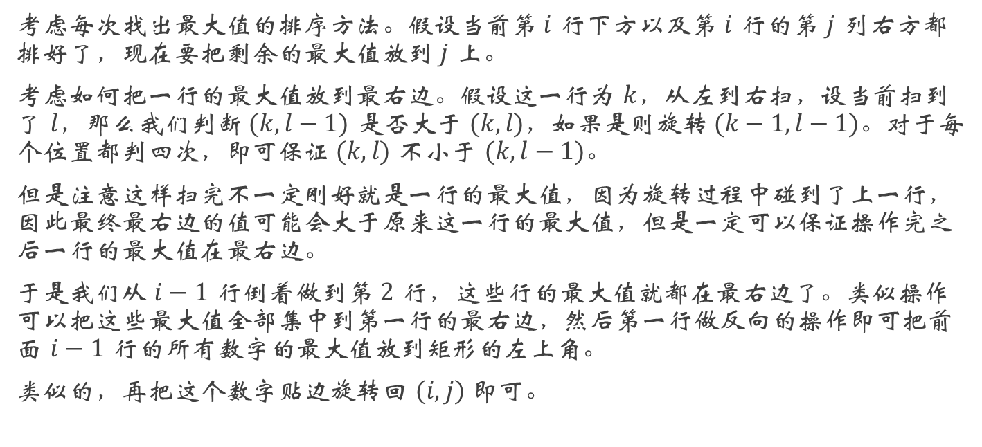
考虑每次找出最大值的排序方法。假设当前第 $i$ 行下方以及第 $i$ 行的第 $j$ 列右方都排好了，现在要把剩余的最大值放到 $j$ 上。
考虑如何把一行的最大值放到最右边。假设这一行为 $k$，从左到右扫，设当前扫到了 $l$，那么我们判断 $(k,l−1)$ 是否大于 $(k,l)$，如果是则旋转 $(k−1,l−1)$。对于每个位置都判四次，即可保证 $(k,l)$ 不小于 $(k,l−1)$。
但是注意这样扫完不一定刚好就是一行的最大值，因为旋转过程中碰到了上一行，因此最终最右边的值可能会大于原来这一行的最大值，但是一定可以保证操作完之后一行的最大值在最右边。
于是我们从 $i−1$ 行倒着做到第 $2$ 行，这些行的最大值就都在最右边了。类似操作可以把这些最大值全部集中到第一行的最右边，然后第一行做反向的操作即可把前面 $i−1$ 行的所有数字的最大值放到矩形的左上角。
类似的，再把这个数字贴边旋转回 $(i,j)$ 即可。

Slide 25
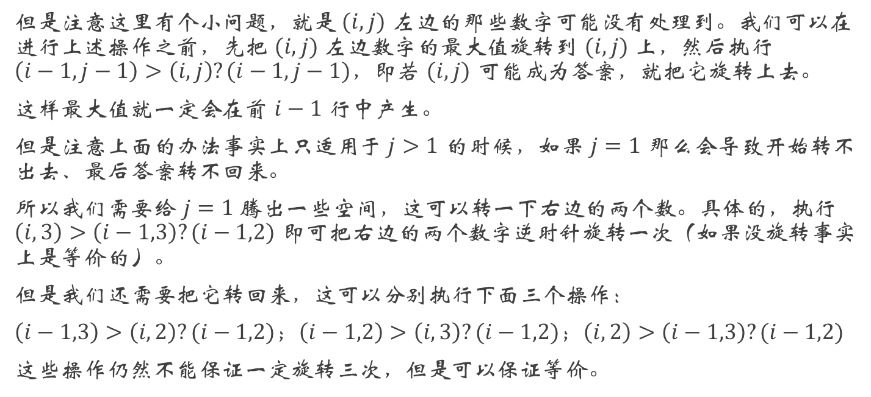
但是注意这里有个小问题，就是 $(i,j)$ 左边的那些数字可能没有处理到。我们可以在进行上述操作之前，先把 $(i,j)$ 左边数字的最大值旋转到 $(i,j)$ 上，然后执行 $\left(i−1,j−1\right)>\left(i,j\right)?(i−1,j−1)，$即若 $(i,j)$ 可能成为答案，就把它旋转上去。
这样最大值就一定会在前 $i−1$ 行中产生。
但是注意上面的办法事实上只适用于 $j>1$ 的时候，如果 $j=1$ 那么会导致开始转不出去、最后答案转不回来。
所以我们需要给 $j=1$ 腾出一些空间，这可以转一下右边的两个数。具体的，执行 $\left(i,3\right)>\left(i−1,3\right)?(i−1,2)$ 即可把右边的两个数字逆时针旋转一次（如果没旋转事实上是等价的）。
但是我们还需要把它转回来，这可以分别执行下面三个操作：
$\left(i−1,3\right)>\left(i,2\right)?(i−1,2)$；$\left(i−1,2\right)>\left(i,3\right)?(i−1,2)$；$\left(i,2\right)>\left(i−1,3\right)?(i−1,2)$
这些操作仍然不能保证一定旋转三次，但是可以保证等价。

Slide 26

于是 $j=1$ 时，我们先把右边两个数字逆时针旋转一次，然后执行四次
$\left(i,1\right)>\left(i,2\right)?(i−1,1)$，然后把右边的两个数字转回来，这样就只需要找前 $i−1$ 行的最大值了。类似之前的操作把最大值搞到左上角，然后再把 $(i,1)$ 右边两个数字转出去，把左上角的最大值转下来，然后再把右边两个数字转回来即可。
每次找一个值大概就需要把整个矩阵都遍历一次，因此复杂度是 $O(n^{4})$ 的。

Slide 27

有 $n$ 个数字，你不知道具体的值，给定 $m$ 组提示，每组提示会告诉你 $u_{i}$ 和 $v_{i}$ 这两个位置上的数字较大值或较小值是多少。
你需要给出一组合法的方案（给出 $n$ 个数字满足要求）。
$n,m≤{10}^{5}$

Slide 28
这是个长得像构造的 2-SAT 题，为了让大家放松一下的。
首先可以算出每个数字的上界和下界，并且很显然存在一种方案每个数字取的要么是上界要么是下界。
如果一个数字上下界一样，那它就已经定了；否则对于一条边，假设关系是较大值，且只有一边能够取到，那就强制一边必须取上界。如果两边都能取到，那就强制至少有一边取的是上界，这是个经典 2-SAT 问题，最后按拓扑序贪心给出一个方案即可。

Slide 29
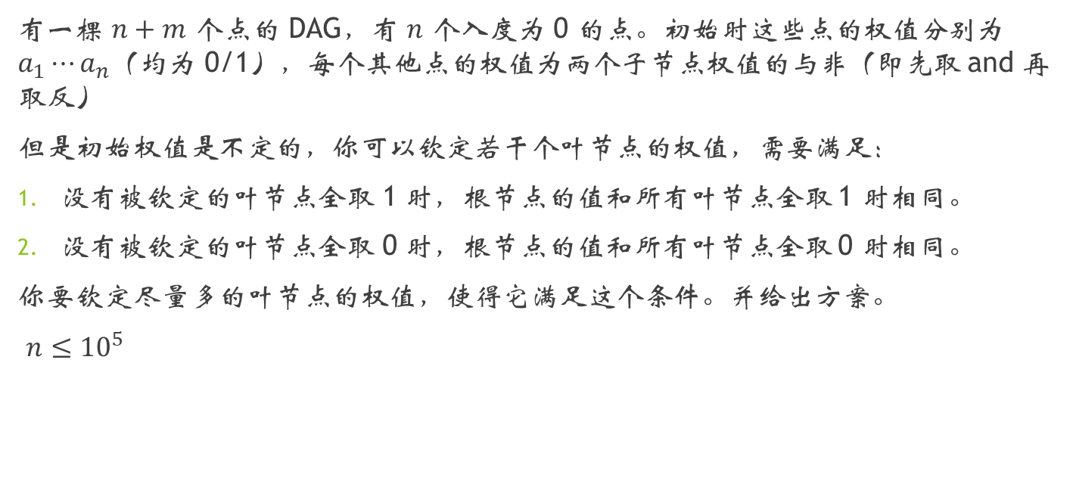
有一棵 $n+m$ 个点的 DAG，有 $n$ 个入度为 0 的点。初始时这些点的权值分别为 $a_{1}⋯a_{n}$（均为 0/1），每个其他点的权值为两个子节点权值的与非（即先取 and 再取反）
但是初始权值是不定的，你可以钦定若干个叶节点的权值，需要满足：
没有被钦定的叶节点全取 1 时，根节点的值和所有叶节点全取 1 时相同。
没有被钦定的叶节点全取 0 时，根节点的值和所有叶节点全取 0 时相同。
你要钦定尽量多的叶节点的权值，使得它满足这个条件。并给出方案。
$n≤{10}^{5}$

Slide 30
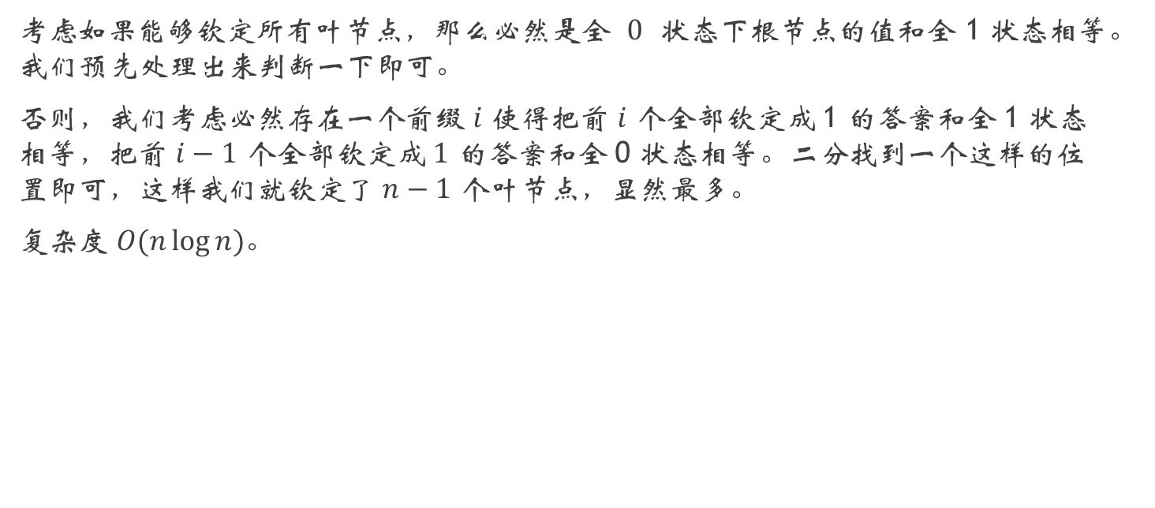
考虑如果能够钦定所有叶节点，那么必然是全 $0$ 状态下根节点的值和全 1 状态相等。我们预先处理出来判断一下即可。
否则，我们考虑必然存在一个前缀 $i$ 使得把前 $i$ 个全部钦定成 1 的答案和全 1 状态相等，把前 $i−1$ 个全部钦定成 $1$ 的答案和全 0 状态相等。二分找到一个这样的位置即可，这样我们就钦定了 $n−1$ 个叶节点，显然最多。
复杂度 $O(n\log{n})$。

Slide 31

一个 $n$ 个点的简单无向图（无重边无自环但不一定联通），你可以询问若干次，每次询问一棵 $n$ 个点的树，交互库会返回这棵树里有多少边和无向图中的边重合。
你需要还原这个无向图。
$n≤500,m≤2000$，询问次数 $20000$。

Slide 32
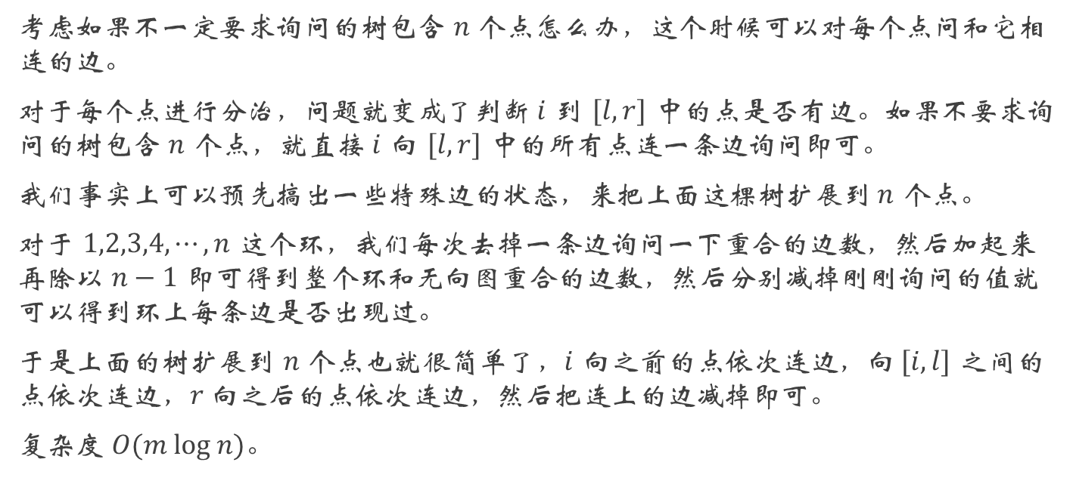
考虑如果不一定要求询问的树包含 $n$ 个点怎么办，这个时候可以对每个点问和它相连的边。
对于每个点进行分治，问题就变成了判断 $i$ 到 $[l,r]$ 中的点是否有边。如果不要求询问的树包含 $n$ 个点，就直接 $i$ 向 $[l,r]$ 中的所有点连一条边询问即可。
我们事实上可以预先搞出一些特殊边的状态，来把上面这棵树扩展到 $n$ 个点。
对于 $1,2,3,4,⋯,n$ 这个环，我们每次去掉一条边询问一下重合的边数，然后加起来再除以 $n−1$ 即可得到整个环和无向图重合的边数，然后分别减掉刚刚询问的值就可以得到环上每条边是否出现过。
于是上面的树扩展到 $n$ 个点也就很简单了，$i$ 向之前的点依次连边，向 $[i,l]$ 之间的点依次连边，$r$ 向之后的点依次连边，然后把连上的边减掉即可。
复杂度 $O(m log n)。$

Slide 33
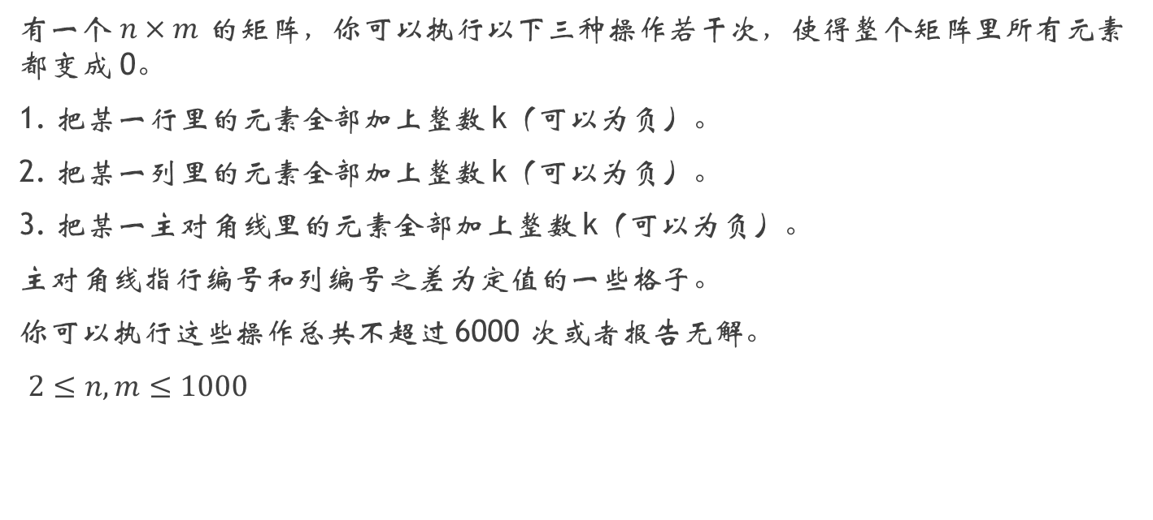
有一个 $n×m$ 的矩阵，你可以执行以下三种操作若干次，使得整个矩阵里所有元素都变成 0。
1. 把某一行里的元素全部加上整数 k（可以为负）。
2. 把某一列里的元素全部加上整数 k（可以为负）。
3. 把某一主对角线里的元素全部加上整数 k（可以为负）。
主对角线指行编号和列编号之差为定值的一些格子。
你可以执行这些操作总共不超过 6000 次或者报告无解。
$2≤n,m≤1000$

Slide 34
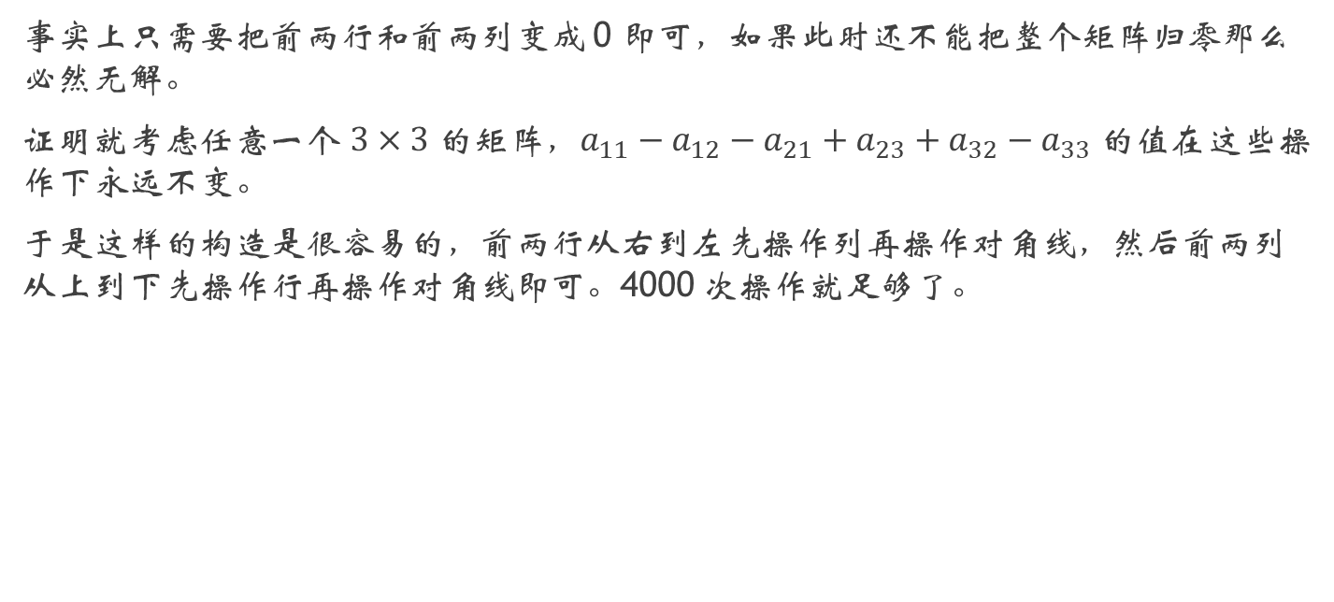
事实上只需要把前两行和前两列变成 0 即可，如果此时还不能把整个矩阵归零那么必然无解。
证明就考虑任意一个 $3×3$ 的矩阵，$a_{11}−a_{12}−a_{21}+a_{23}+a_{32}−a_{33}$ 的值在这些操作下永远不变。
于是这样的构造是很容易的，前两行从右到左先操作列再操作对角线，然后前两列从上到下先操作行再操作对角线即可。4000 次操作就足够了。

Slide 35
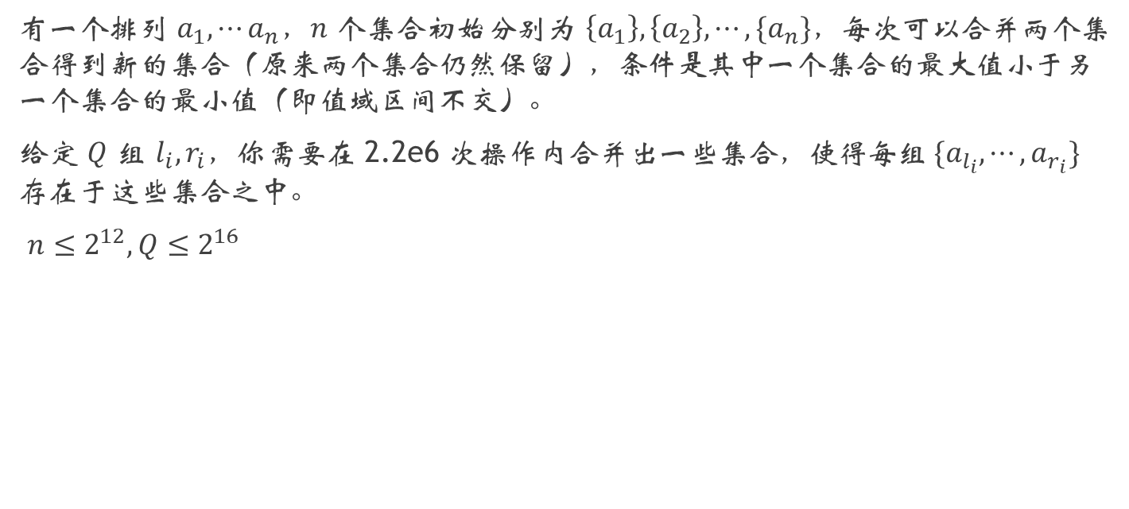
CF1375H
有一个排列 $a_{1},⋯a_{n}$，$n$ 个集合初始分别为 $\left\{a_{1}\right\},\left\{a_{2}\right\},⋯,\{a_{n}\}$，每次可以合并两个集合得到新的集合（原来两个集合仍然保留），条件是其中一个集合的最大值小于另一个集合的最小值（即值域区间不交）。
给定 $Q$ 组 $l_{i},r_{i}$，你需要在 2.2e6 次操作内合并出一些集合，使得每组 $\{a_{l_{i}},⋯,a_{r_{i}}\}$ 存在于这些集合之中。
$n≤2^{12},Q≤2^{16}$

Slide 36
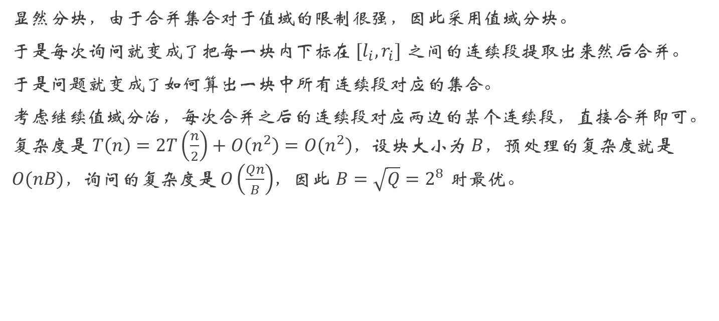
显然分块，由于合并集合对于值域的限制很强，因此采用值域分块。
于是每次询问就变成了把每一块内下标在 $[l_{i},r_{i}]$ 之间的连续段提取出来然后合并。
于是问题就变成了如何算出一块中所有连续段对应的集合。
考虑继续值域分治，每次合并之后的连续段对应两边的某个连续段，直接合并即可。复杂度是 $T\left(n\right)=2T\left(\frac{n}{2}\right)+O\left(n^{2}\right)=O\left(n^{2}\right)$，设块大小为 $B$，预处理的复杂度就是 $O(nB)$，询问的复杂度是 $O\left(\frac{Qn}{B}\right)$，因此 $B=\sqrt{Q}=2^{8}$ 时最优。

Slide 37

CF1364E
给定一个 $[0,n−1]$ 排列p，每次询问 $(i,j)$ 返回 $p_{i}|p_{j}$，最多 $4269$ 次询问，推出这个排列。
$n≤2048$

Slide 38
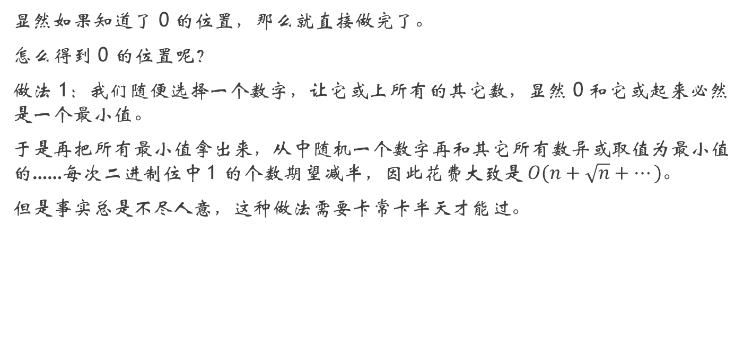
显然如果知道了 0 的位置，那么就直接做完了。
怎么得到 0 的位置呢？
做法 1：我们随便选择一个数字，让它或上所有的其它数，显然 0 和它或起来必然是一个最小值。
于是再把所有最小值拿出来，从中随机一个数字再和其它所有数异或取值为最小值的……每次二进制位中 1 的个数期望减半，因此花费大致是 $O(n+\sqrt{n}+…)$。
但是事实总是不尽人意，这种做法需要卡常卡半天才能过。

Slide 39
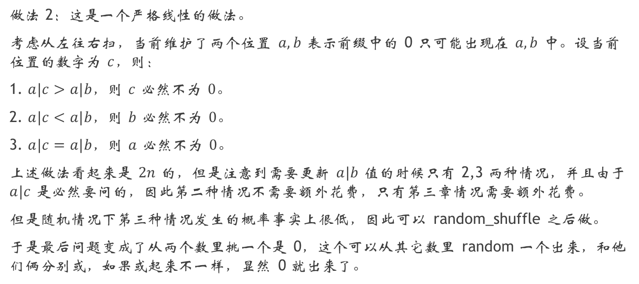
做法 2：这是一个严格线性的做法。
考虑从左往右扫，当前维护了两个位置 $a,b$ 表示前缀中的 0 只可能出现在 $a,b$ 中。设当前位置的数字为 $c$，则：
1. $a|c>a|b$，则 $c$ 必然不为 $0$。
2. $a|c<a|b$，则 $b$ 必然不为 $0$。
3. $a|c=a|b$，则 $a$ 必然不为 $0$。
上述做法看起来是 $2n$ 的，但是注意到需要更新 $a|b$ 值的时候只有 2,3 两种情况，并且由于 $a|c$ 是必然要问的，因此第二种情况不需要额外花费，只有第三章情况需要额外花费。
但是随机情况下第三种情况发生的概率事实上很低，因此可以 random_shuffle 之后做。
于是最后问题变成了从两个数里挑一个是 0，这个可以从其它数里 random 一个出来，和他们俩分别或，如果或起来不一样，显然 0 就出来了。

Slide 40

CF1365G
有一个数组 A，你可以每次询问一些位置，会告诉你这些位置上数字的或。
你需要在 13 次操作内得到所有的 $P_{i}$ 表示除了 $A_{i}$ 以外其它所有数字的按位或。
$n≤1000$

Slide 41
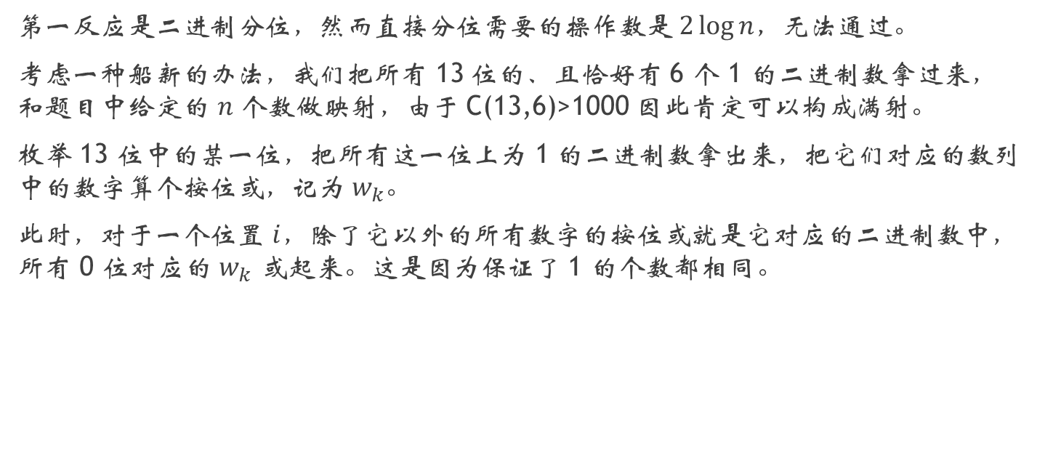
第一反应是二进制分位，然而直接分位需要的操作数是 $2\log{n}$，无法通过。
考虑一种船新的办法，我们把所有 13 位的、且恰好有 6 个 1 的二进制数拿过来，和题目中给定的 $n$ 个数做映射，由于 C(13,6)>1000 因此肯定可以构成满射。
枚举 13 位中的某一位，把所有这一位上为 1 的二进制数拿出来，把它们对应的数列中的数字算个按位或，记为 $w_{k}$。
此时，对于一个位置 $i$，除了它以外的所有数字的按位或就是它对应的二进制数中，所有 0 位对应的 $w_{k}$ 或起来。这是因为保证了 1 的个数都相同。

Slide 42
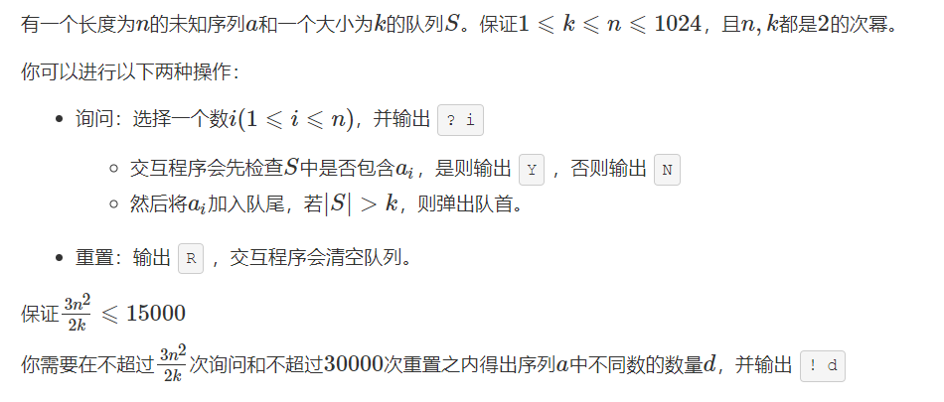
CF1290D

Slide 43
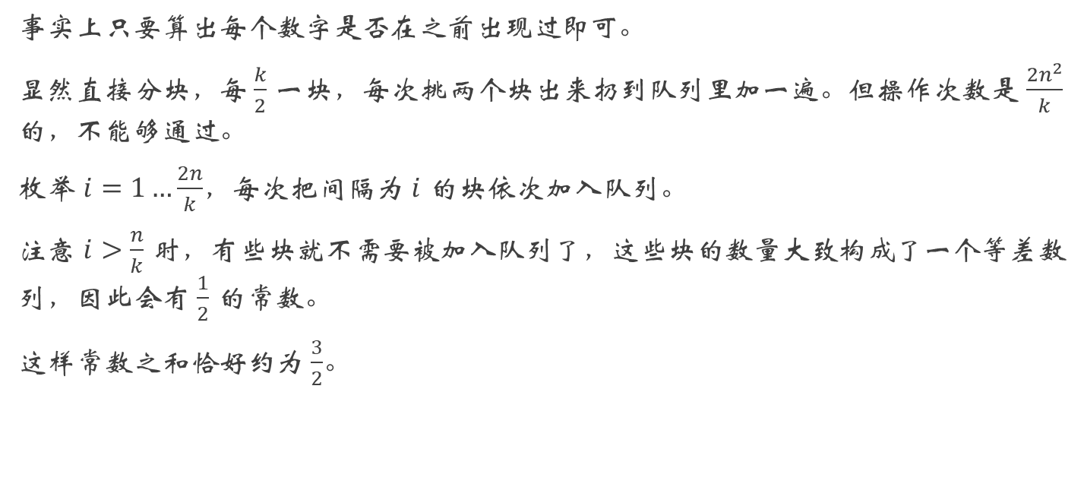
事实上只要算出每个数字是否在之前出现过即可。
显然直接分块，每 $\frac{k}{2}$ 一块，每次挑两个块出来扔到队列里加一遍。但操作次数是 $\frac{2n^{2}}{k}$ 的，不能够通过。
枚举 $i=1…\frac{2n}{k}$，每次把间隔为 $i$ 的块依次加入队列。
注意 $i>\frac{n}{k}$ 时，有些块就不需要被加入队列了，这些块的数量大致构成了一个等差数列，因此会有 $\frac{1}{2}$ 的常数。
这样常数之和恰好约为 $\frac{3}{2}$。

Slide 44

CF1292E
一个长度为 $n$ 的字符串 $S，$只包含 C,H,O 三个字母，你每次可以询问一个字符串 $p$，交互库会告诉你 $p$ 作为 $S$ 的子串出现的开头位置是哪些。
假设 $p$ 的长度为 $t$，那么这次询问的代价为 $\frac{1}{t^{2}}$。你需要在总代价为 $\frac{7}{5}$ 内询问出字符串 $S$。
$4≤n≤50$

Slide 45
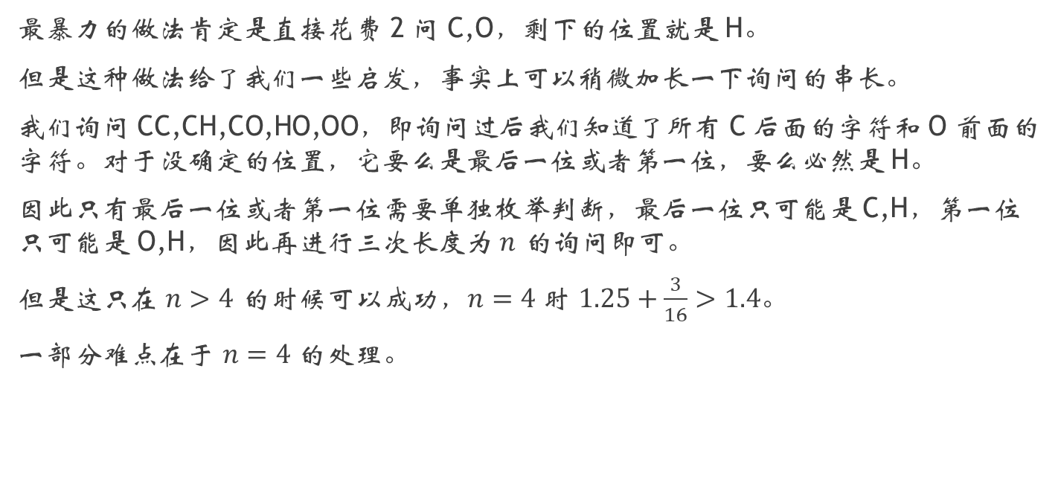
最暴力的做法肯定是直接花费 2 问 C,O，剩下的位置就是 H。
但是这种做法给了我们一些启发，事实上可以稍微加长一下询问的串长。
我们询问 CC,CH,CO,HO,OO，即询问过后我们知道了所有 C 后面的字符和 O 前面的字符。对于没确定的位置，它要么是最后一位或者第一位，要么必然是 H。
因此只有最后一位或者第一位需要单独枚举判断，最后一位只可能是 C,H，第一位只可能是 O,H，因此再进行三次长度为 $n$ 的询问即可。
但是这只在 $n>4$ 的时候可以成功，$n=4$ 时 $1.25+\frac{3}{16}>1.4$。
一部分难点在于 $n=4$ 的处理。

Slide 46
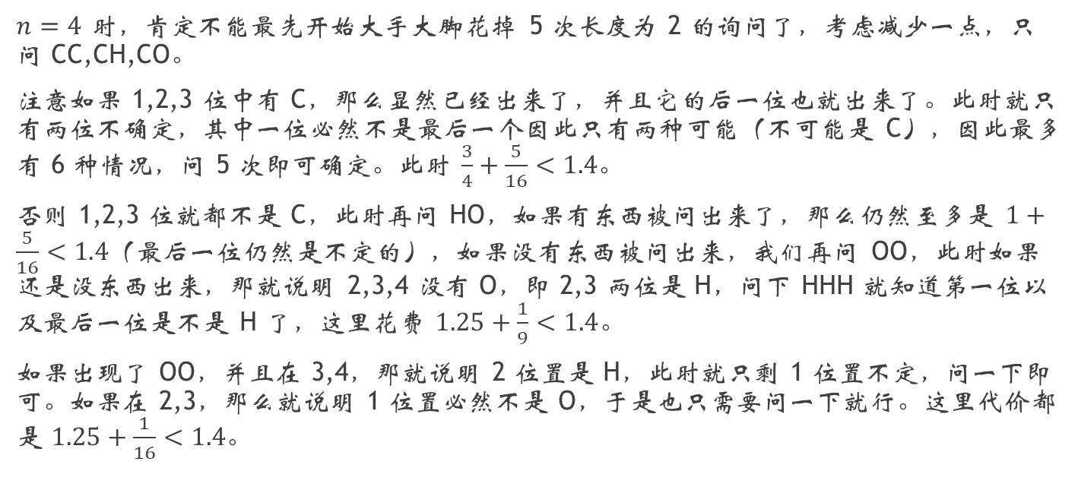
$n=4$ 时，肯定不能最先开始大手大脚花掉 5 次长度为 2 的询问了，考虑减少一点，只问 CC,CH,CO。
注意如果 1,2,3 位中有 C，那么显然已经出来了，并且它的后一位也就出来了。此时就只有两位不确定，其中一位必然不是最后一个因此只有两种可能（不可能是 C），因此最多有 6 种情况，问 5 次即可确定。此时 $\frac{3}{4}+\frac{5}{16}<1.4$。
否则 1,2,3 位就都不是 C，此时再问 HO，如果有东西被问出来了，那么仍然至多是 $1+\frac{5}{16}<1.4（$最后一位仍然是不定的），如果没有东西被问出来，我们再问 OO，此时如果还是没东西出来，那就说明 2,3,4 没有 O，即 2,3 两位是 H，问下 HHH 就知道第一位以及最后一位是不是 H 了，这里花费 $1.25+\frac{1}{9}<1.4$。
如果出现了 OO，并且在 3,4，那就说明 2 位置是 H，此时就只剩 1 位置不定，问一下即可。如果在 2,3，那么就说明 1 位置必然不是 O，于是也只需要问一下就行。这里代价都是 $1.25+\frac{1}{16}<1.4$。

Slide 47
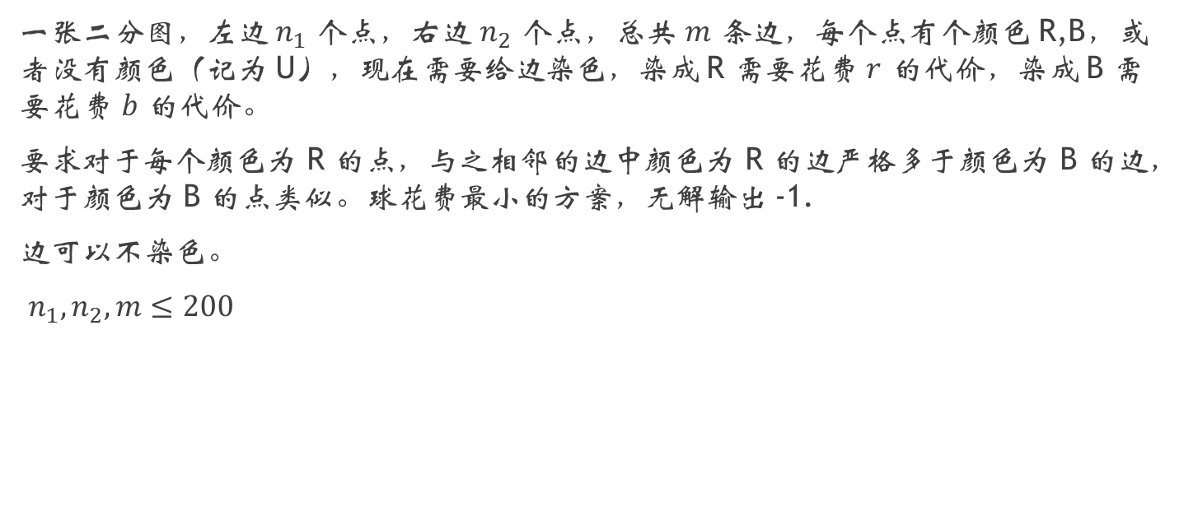
CF1288F
一张二分图，左边 $n_{1}$ 个点，右边 $n_{2}$ 个点，总共 $m$ 条边，每个点有个颜色 R,B，或者没有颜色（记为 U），现在需要给边染色，染成 R 需要花费 $r$ 的代价，染成 B 需要花费 $b$ 的代价。
要求对于每个颜色为 R 的点，与之相邻的边中颜色为 R 的边严格多于颜色为 B 的边，对于颜色为 B 的点类似。球花费最小的方案，无解输出 -1.
边可以不染色。
$n_{1},n_{2},m≤200$

Slide 48
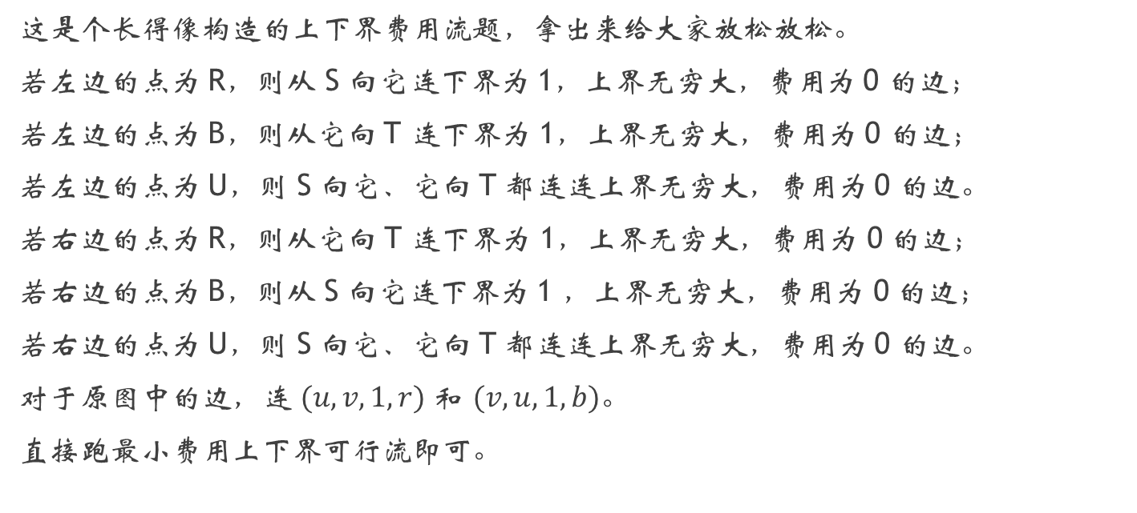
这是个长得像构造的上下界费用流题，拿出来给大家放松放松。
若左边的点为 R，则从 S 向它连下界为 1，上界无穷大，费用为 0 的边；
若左边的点为 B，则从它向 T 连下界为 1，上界无穷大，费用为 0 的边；
若左边的点为 U，则 S 向它、它向 T 都连连上界无穷大，费用为 0 的边。
若右边的点为 R，则从它向 T 连下界为 1，上界无穷大，费用为 0 的边；
若右边的点为 B，则从 S 向它连下界为 1 ，上界无穷大，费用为 0 的边；
若右边的点为 U，则 S 向它、它向 T 都连连上界无穷大，费用为 0 的边。
对于原图中的边，连 $(u,v,1,r)$ 和 $(v,u,1,b)$。
直接跑最小费用上下界可行流即可。

Slide 49

CF1097E
给定一个长度为 $n$ 的排列，设 $f(n)$ 表示把任意一个长度为 $n$ 的排列划分成最少的上升和下降子序列的个数的最大值，现在你要把这个排列划分成不超过 $f(n)$ 个上升或下降子序列。
$n≤{10}^{5}$

Slide 50
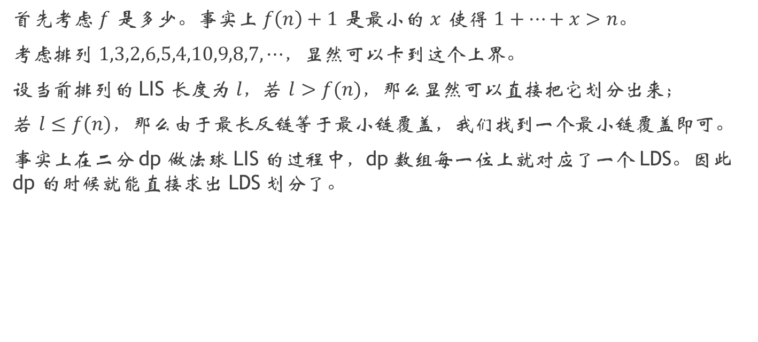
首先考虑 $f$ 是多少。事实上 $f\left(n\right)+1$ 是最小的 $x$ 使得 $1+…+x>n$。
考虑排列 $1,3,2,6,5,4,10,9,8,7,⋯$，显然可以卡到这个上界。
设当前排列的 LIS 长度为 $l，$若 $l>f(n)$，那么显然可以直接把它划分出来；
若 $l≤f(n)$，那么由于最长反链等于最小链覆盖，我们找到一个最小链覆盖即可。
事实上在二分 dp 做法球 LIS 的过程中，dp 数组每一位上就对应了一个 LDS。因此 dp 的时候就能直接求出 LDS 划分了。

Slide 51

CF1261E
一个数列 $a_{1},⋯a_{n}$，所有数字都是正整数。你每次操作可以选定一个集合 $S，$把 $S$ 中的数字减 1，至多操作 $n+1$ 次把所有数字变成 0.并且要求任意两次操作的集合都互不相同。
给出一组方案。
$n≤1000$

Slide 52
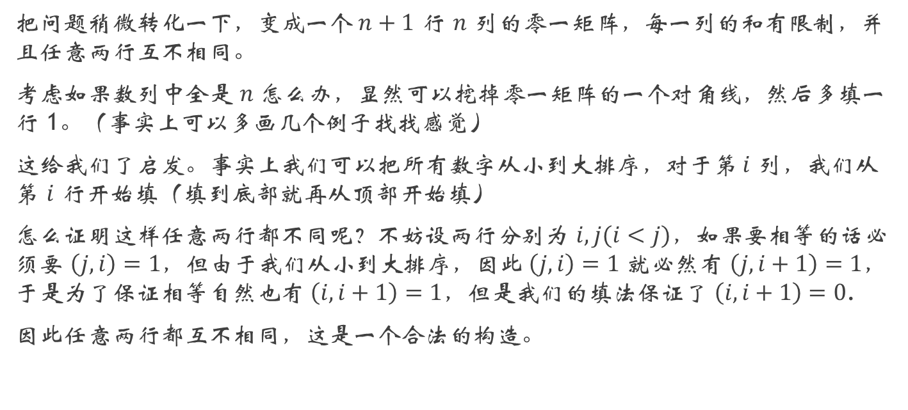
把问题稍微转化一下，变成一个 $n+1$ 行 $n$ 列的零一矩阵，每一列的和有限制，并且任意两行互不相同。
考虑如果数列中全是 $n$ 怎么办，显然可以挖掉零一矩阵的一个对角线，然后多填一行 1。（事实上可以多画几个例子找找感觉）
这给我们了启发。事实上我们可以把所有数字从小到大排序，对于第 $i$ 列，我们从第 $i$ 行开始填（填到底部就再从顶部开始填）
怎么证明这样任意两行都不同呢？不妨设两行分别为 $i,j(i<j)$，如果要相等的话必须要 $\left(j,i\right)=1$，但由于我们从小到大排序，因此 $\left(j,i\right)=1$ 就必然有 $\left(j,i+1\right)=1$，于是为了保证相等自然也有 $\left(i,i+1\right)=1$，但是我们的填法保证了 $\left(i,i+1\right)=0$.
因此任意两行都互不相同，这是一个合法的构造。

Slide 53

AGC004F
给你一颗全白的树或环套树。 你每次可以选择一条连接两个同色点的边，将两个端点反色。 问变成全黑的最小步数，或判断无解。
$n≤{10}^{5}$

Slide 54
先考虑树怎么做。
我们把奇数深度的点视为一个坑，偶数深度的点上面有一个球，每次操作相当于把球扔进坑里（白变黑）或者把某个坑里的球扒出来（黑变白）。最后要求所有球都在坑里（全黑）。
考虑一下一个球经过若干个有球的坑（或者没球的偶数深度点）落在某个空的坑里对应的操作是啥，事实上这就相当于把后面一个坑里的球扒出来，然后把前面的球塞进去，把后面的球当作前面的球继续操作。
不难发现这样的代价正是走过的路径长度，因此问题变成了：每个球匹配一个坑，求最小的匹配代价和。
显然，把坑视为 -1，球视为 1，答案就是 sigma |每个子树权值和|。这是因为每棵子树需要把那些不均衡的点通过它的父亲边运出去。特别的，如果球和坑的数量不同显然无解。
（事实上更形式化的，问题就是每次可以把 u+=1,v-=1，代价为 dist(u,v)，问最小的代价把所有权值变成 0）

Slide 55
如果是环套树，讨论一下环的奇偶性。
若环为奇环：
断开环上的任意一条边 u,v 使它变成树，考虑到 u,v 的深度奇偶性必然相同（即同时是球或者同时是坑），我们可以额外操作 u,v 这条边使得球的个数 +2 或 -2.
于是此时有解当且仅当球的个数和坑的个数奇偶性相同。于是变成树了之后，可能会缺少若干个球或者若干个坑，那么就假设 u,v 上有多个球或者坑即可（多的数量可以直接计算出来）。

Slide 56

若环为偶环：
仍然考虑断开 u,v，但这次 u,v 深度的奇偶性不同，考虑操作一次 u,v 仍然相当于把球扔进洞或者把球从洞里抠出来，因此有解仍然当且仅当坑和球的数量相同。
但是这个时候有可能会因为新加的这条边让操作数量变小，不妨设这条边操作了 $x$ 次（即假设 $u$ 的权值加上了 $x$，v 的权值减掉了 $x$，可以操作负数次），那么总操作次数是 $\left|x\right|+∑|子树权值和|$。
只不过这里的子树权值和是和 $x$ 有关的一次函数，现在要求一个 $x$ 使得上式最小，这是个经典问题，取中位数即可。

Slide 57

AGC006E
一个 $3×n$ 的网格，每次你可以选定一个九宫格并做中心对称。
给定一个指定状态，问从 $(i,j)$ 为 $\left(i−1\right)×n+j$ 的网格能否达到给定的状态。
$n≤{10}^{5}$

Slide 58

先分析一下这个操作下的不变量是什么。
首先一列里面三个数字要么是顺着的要么是反着的，它们不可能被分开。并且一次交换只能交换奇数位/偶数位中的相邻两个。
按奇偶位置分开，设 $f(1/0)$ 表示奇数位/偶数位上反转列数量的奇偶性，$g(1/0)$ 表示奇数位/偶数位的逆序对数量的奇偶性。
首先一次奇数位为中心的操作会让 $g(0)^=1,f(1)^=1$，偶数位的操作相反。因此总有 $f\left(0\right)=g\left(1\right),f\left(1\right)=g(0)$。

Slide 59

接下来我们证明这是充分条件。
我们先把所有列不管正反先交换到对应位置上。然后设小写字母表示原来的列，大写字母表示反转之后的列：

Slide 60

上述构造证明了任意距离为 2 的两列都可以直接被反转。
由于奇偶性的保证，刚交换完时的 $f$ 必然和最终的 $f$ 相等，因此直接反转必然可以成为答案。
事实上如果 $n≤1000$，可以输出方案，步数级别 $O(n^{2})$。
不要求输出方案只需要球逆序对数量，直接 bit 即可（或者由于只需要球奇偶性可以做到线性）。

Slide 61

AGC018F
给定两棵带标号的有根树，你需要给每个点赋权值，使得每棵子树内部的权值和为 1 或 -1。给出方案或报告无解。
$n≤{10}^{5}$

Slide 62
首先可以算出每个点最终权值的奇偶性，如果两棵树中的对应点奇偶性不同，显然无解。
事实上只要有解，就可以给出一个权值都是 -1,0,1 的方案。
首先如果一个点要是偶数（即有奇数个儿子），那么直接把它的权值设为 0.
否则，它的子树内（不含它自己）必然有偶数个权值是奇数的点。我们把这些点两两配对，使得每个权值为奇数的点的子树中，不存在孤立的权值为奇数的点（即全部两两配对完毕）。
这是很好构造的，dfs 先匹配完子树，然后剩余点两两匹配即可。
只要能够对于匹配点，一个点取 1，另一个取 -1，就可以满足要求了。

Slide 63

我们把一对匹配点连边，把两棵树对应的图合起来，容易发现这是个二分图（因为不会有相邻的两条边来自于同一棵树）。
因此直接黑白染色，黑点填 1，白点填 -1 即可。
复杂度 $O(n)。$

Slide 64

AGC027D
构造一个 $n×n$ 矩阵，每个元素值是 $[{1,10}^{15}]$ 中的整数且互不相同，你还需要确定一个正整数 $m$，使得矩阵中任意相邻的两个元素 $x,y$ 都有 $\max{(x,y)}mod\min{(x,y)}=m$。
$n≤500$

Slide 65

首先肯定不能是指数级别的构造。。
不妨就令最终的 $m=1，$那么：
考虑给棋盘黑白染色后，白点都是较小值，黑点都是较大值。那么黑点是周围四个白点的 LCM+1。
考虑每个主对角线和副对角线都分别赋一个互不相同的质数，令每个白点的值为其所在主对角线和副对角线对应质数的乘积，那么黑点大致就是四个质数的乘积+1.
因此大概需要预处理前 2000 个质数，最终最大值大概是 4e14，可以通过。

Slide 66

AGC027F
给定两棵树 A,B，你每次可以把 A 的某个叶节点接到其它节点上。每个节点最多只能被操作一次。
问 A 能否操作到 B，如果能输出最小操作次数。
$n≤50$

Slide 67

如果 A 到 B 存在某个节点没有被操作过（设为 r），那么两棵树都以 r 为根，不难发现一定是从有根树的叶节点开始做起操作。
并且由于一个点最多被操作一次，因此一个点被操作当且仅当他在两棵树中的父亲不同。且它的操作时间必然在 A 中它父亲的操作时间之前、B 中父亲的操作时间之后。
因此连边拓扑排序即可，不难发现只要能拓扑排序出来，必然就是一个合法解。
如果不存在节点没有被操作过，可以直接暴力枚举第一次操作的叶子以及它操作之后的父亲，这样在之后它就是个不动点（不能被第二次操作了），提根做上述拓扑排序即可。
总复杂度 $O(n^{3})$。

